Slide 1
Analýza a implementace firewallu a systému NDR pro optimalizaci bezpečnosti počítačové sítě
Šimon Kochánek
Vedoucí práce: RNDr. Dagmar Brechlerová, Ph.D.

Slide 2
Zadání
Student zkoumá současné metody a nástroje pro zabezpečení počítačových sítí s hlavním zaměřením na firewall a systémy Network Detection and Response (NDR).
Cílem je analyzovat open source řešení a demo verze od vybraných komerčních dodavatelů, porovnat je z hlediska jejich efektivity, výkonu a kompatibility.
Na základě zjištěných výsledků student navrhne optimální řešení pro vybudování efektivního a bezpečného firewallu a systému NDR.
Výsledkem bude konkrétní doporučení pro implementaci těchto řešení v praxi.

Slide 3
Cíle
- Pochopit koncept a cíle NDR
- Open-source řešení NDR
- Komerční řešení NDR
- Porovnání
- Návrh optimálního řešení
- Doporučení pro implementaci

Slide 4
NDR – Network Detection and Response
Aktivní detekce a analýza síťového provozu na rozdíl od svých předchůdců IPS a IDS
Využití analýzy k identifikaci a izolaci kybernetických hrozeb v reálném čase
NDR využívá pokročilé algoritmy a strojové učení pro identifikaci sofistikovaných a předtím neznámých útoků

Slide 5
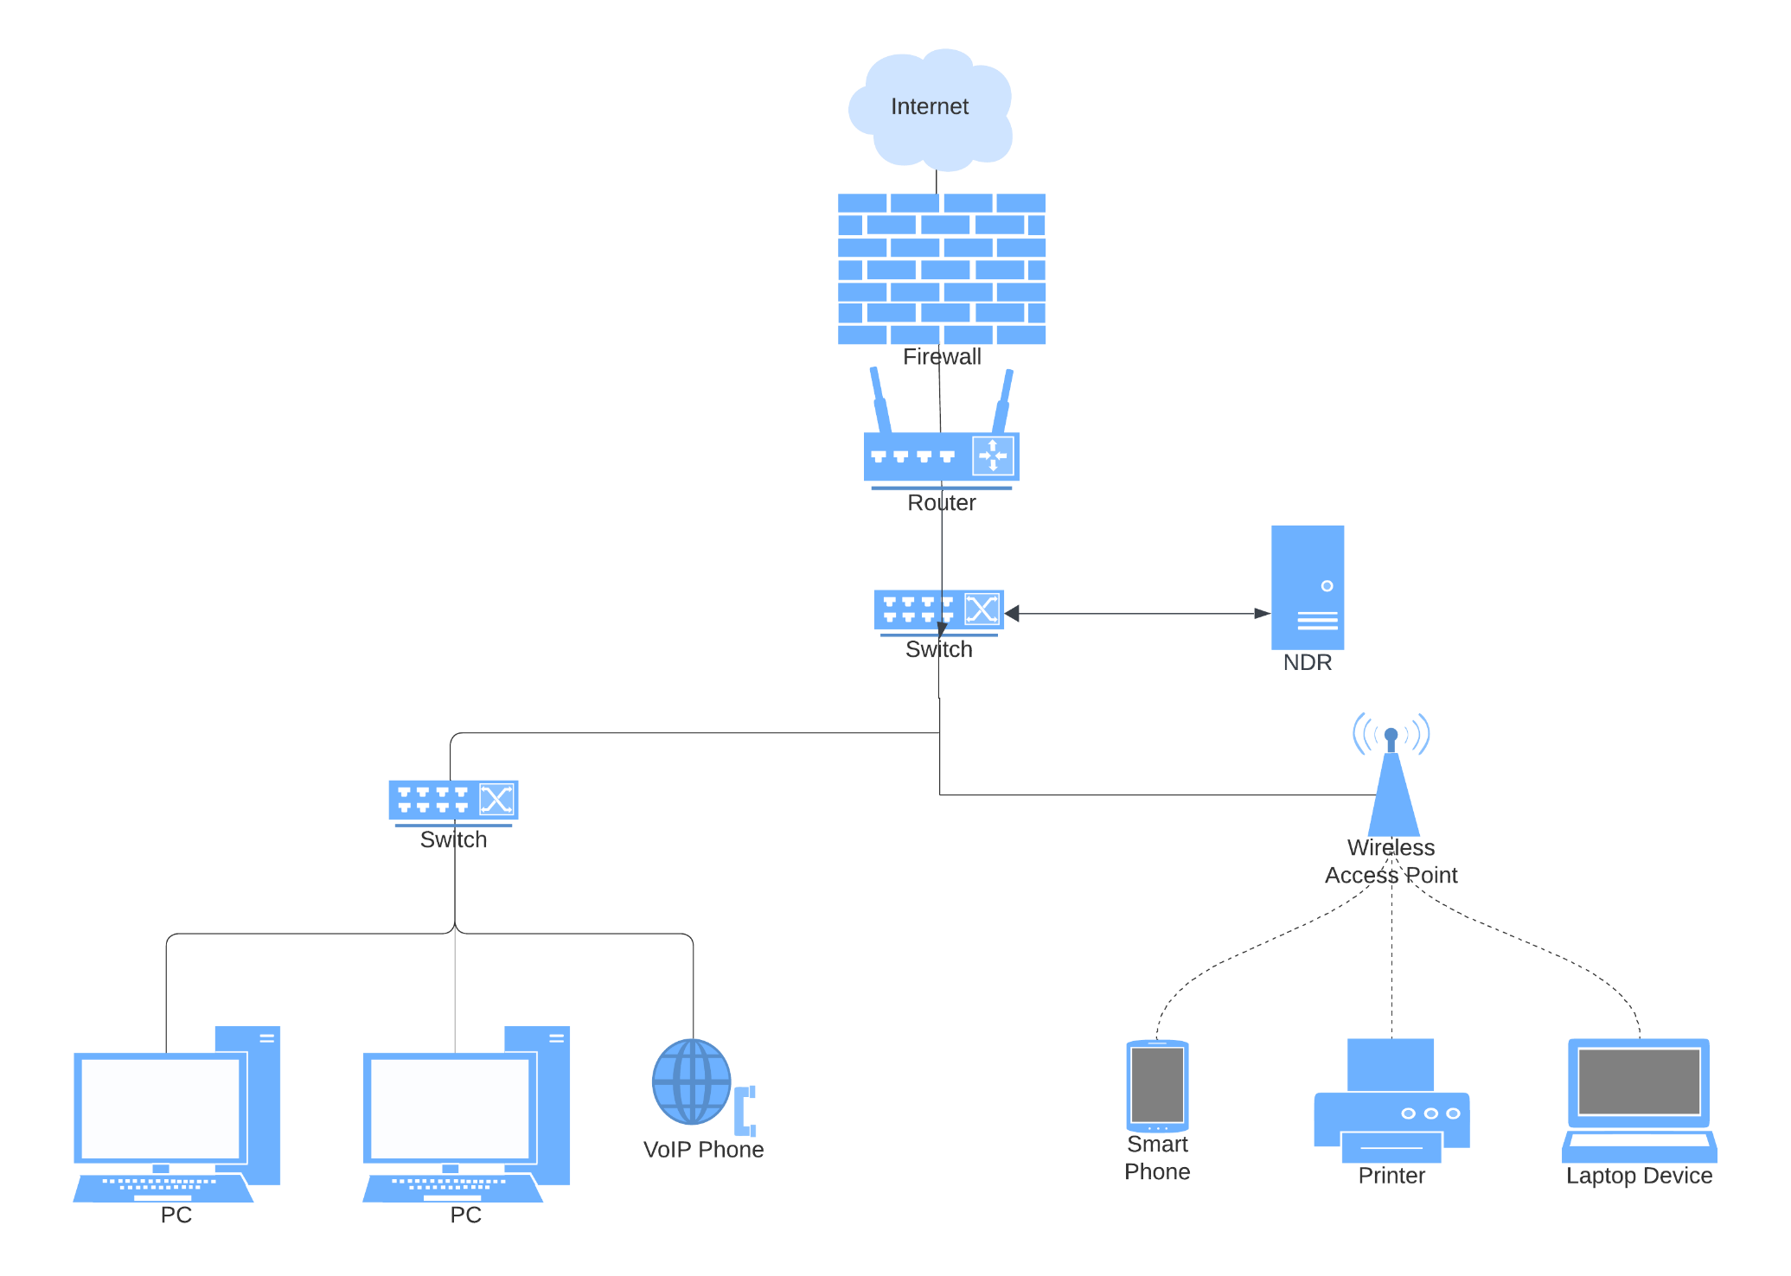

Slide 6
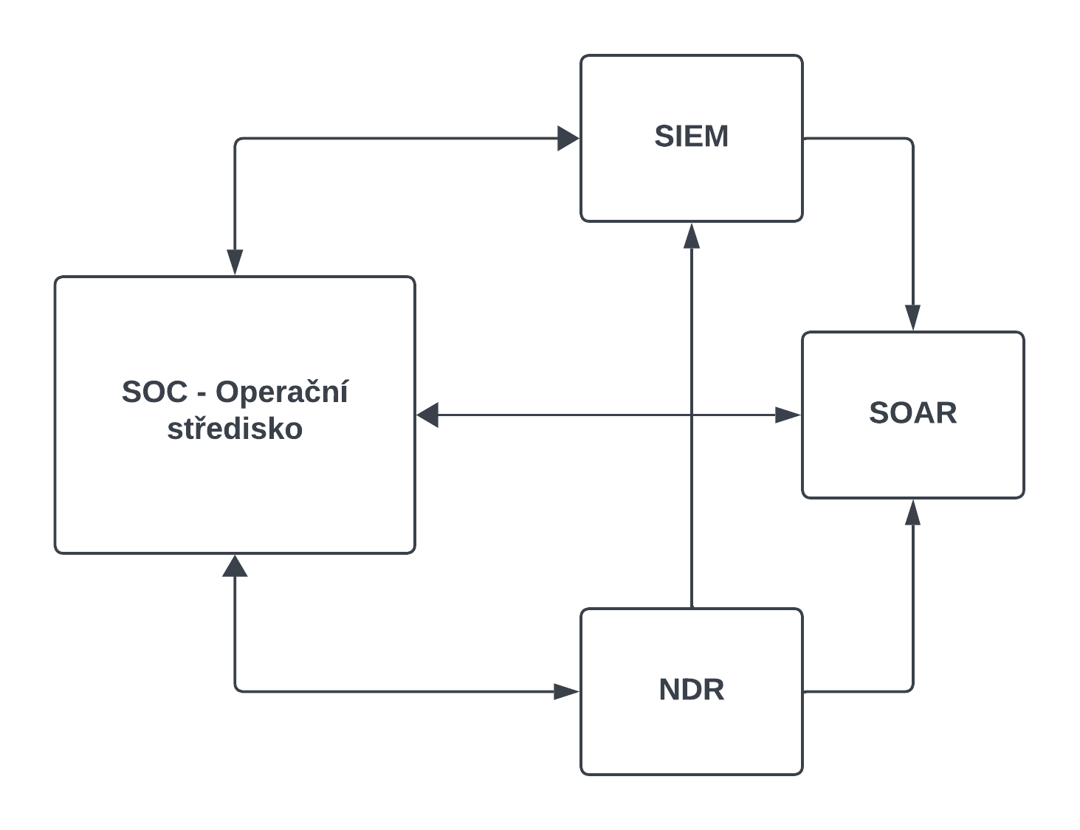

Slide 7
Open-source řešení
Stanovujeme formát a obsah dat
Vytváříme bezpečnostní politiku
Pro NDR používám Zeek a Suricata
SOAR a SIEM jsou open-source a self-hostované, ale mimo rozsah tohoto projektu

Slide 8
Komerční řešení
Dodavatel řešení stanovuje formát a obsah dat.
Zároveň se zabývá definicí bezpečnostní politiky a konfigurací nastavení pro detekci.
Několik dodavatelů NDR:
GreyCortex - Mendel
Fortinet - FortiNDR
Vectra - NDR

Slide 9
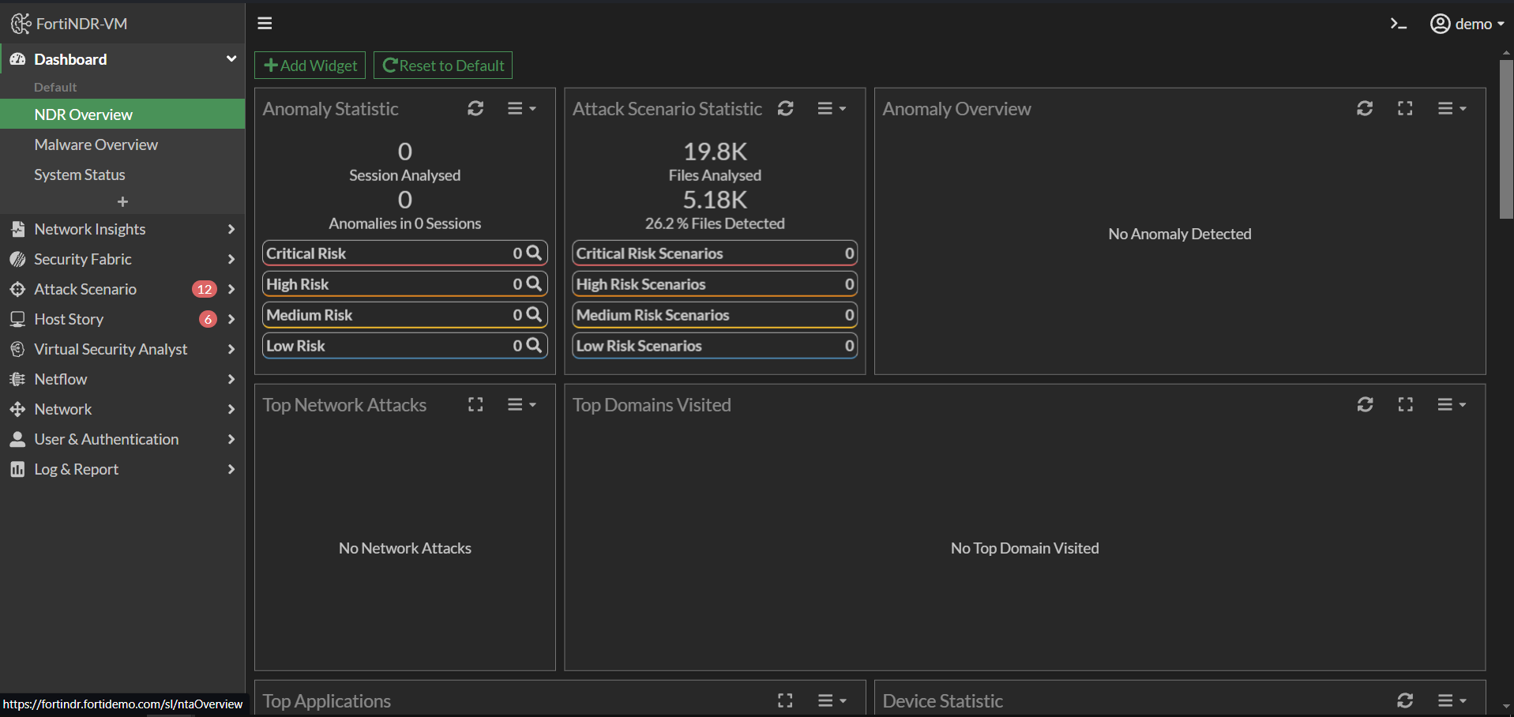
FortiNDR

Slide 10
Porovnání
Kritérium | FortiNDR | Suricata+Zeek
Efektivita | Integrované AI algoritmy | Vyžaduje ladění, ale velmi přizpůsobivé
Výkon | Rychlá analýza a reakce | Závisí na konfiguraci
Kompatibilita | Nejlepší s produkty Fortinet | Široká s různými nástroji
Uživatelská přívětivost | Intuitivní rozhraní | Vyžaduje technické znalosti
Rozšířitelnost | Omezená proprietární architekturou | Vysoká, díky open-source architektůře
Náklady | Vyšší kvůli licencím | Nižší, potenciálně vyšší za podporu

Slide 11
Návrh optimálního řešení
Pro Firewall:
NGFW – Next Generation Firewall
S funkcionalitami jako Deep Packet Inspection a App Filtering
Strategicky umístěn na perimetr sítě a na klíčové body

Slide 12
Návrh optimálního řešení
Pro NDR:
Komplexní řešení s pokročilou analýzou a ML pro identifikaci anomálií a hrozeb. Nastavení detekce pro pokročilé vytrvalé hrozby(APT)
Integrace s firewallem pro rychlou reakci a aktualizaci pravidel

Slide 13
Doporučení pro implementaci
Identifikace bezpečnostních potřeb: Rozumějte specifikaci a rizikům vaší sítě.
Výběr řešení: Rozhodněte mezi cloud/integrovanými nebo flexibilními/on-premise možnostmi.
Školení týmu: Zajistěte, že váš bezpečnostní tým je připraven a informován.
Vytvoření testovacího prostředí: Otestujte funkčnost a konfiguraci v bezpečném prostředí.

Slide 14
Doporučení pro implementaci
Postupné nasazení: Začněte s nejdůležitějšími částmi sítě
Optimalizace nastavení: Přizpůsobte konfigurace vašim bezpečnostním potřebám
Hladká integrace: Zajistěte kompatibilitu mezi NDR a ostatními bezpečnostními systémy
Pravidelné monitorování: Sledujte výkon vašeho řešení a pravidelně aktualizujte politiky

Slide 15
Závěr
Všechny vytyčené mnou vytyčené cíle jsem splnil
Díky projektu jsem se mohl zaměřit na významnou oblast kybernetické bezpečnosti.

Slide 16
Děkuji za pozornost

Slide 17
Literatura
https://www.microsoft.com/cs-cz/security/business/security-101/what-is-soar#HowdoesSOARwork
Obrázky vytvořeny pomocí lucidchart.com

